Slide 1


CHƯƠNG I
CHƯƠNG III. HỆ THỨC LƯỢNG TRONG TAM GIÁC
TOÁN ĐẠI SỐ
6
HỆ THỨC LƯỢNG TRONG TAM GIÁC
➉
1
ĐỊNH LÍ CÔSIN
2
ĐỊNH LÍ SIN
3
GIẢI TAM GIÁC VÀ ỨNG DỤNG THỰC TẾ
4
CÔNG THỨC TÍNH DIỆN TÍCH TAM GIÁC
5
BÀI TẬP
6
BÀI TẬP TRẮC NGHIỆM
5

Slide 2
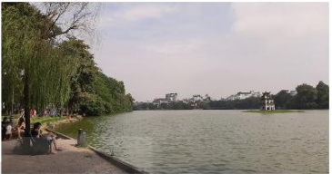
Ngắm Tháp Rùa từ bờ, chỉ với những dụng cụ đơn giản, dễ chuẩn bị, ta cũng có thể xác định được khoảng cách từ vị trí ta đứng tới Tháp Rùa. Em có biết vì sao?
Tháp Rùa nằm trong lòng hồ Hoàn Kiếm ở Thủ đô Hà Nội

Slide 3
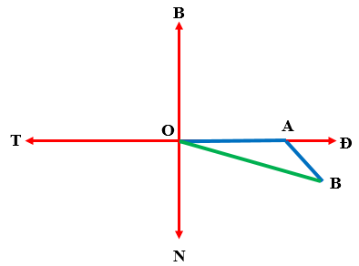
1. ĐỊNH LÍ CÔSIN
Một tàu biển xuất phát từ cảng Vân Phong (Khánh Hòa) theo hướng đông với vận tốc 20 km/h. Sau khi đi được 1 giờ, tàu chuyển sang hướng đông nam rồi giữ nguyên vận tộc và đi tiếp.
a) Hãy vẽ sơ đồ đường đi của tàu trong 1,5 giờ kể từ khi xuất phát (1 km trên thực tế ứng dụng với 1 cm trên bản vẽ).
Lời giải
a, Giả sử tàu biển xuất phát từ điểm O như hình vẽ
Trong 1 giờ, tàu di chuyển từ O đến A với quãng đường là:
20.1 =20 (km) tương ứng với 20 cm trên sơ đồ.
Trong 0,5 giờ tiếp theo, tàu di chuyển từ A đến B với quãng
đường là: 20.0,5 = 10 (km) tương ứng với 10 cm trên sơ đồ.
HĐ1.

Slide 4

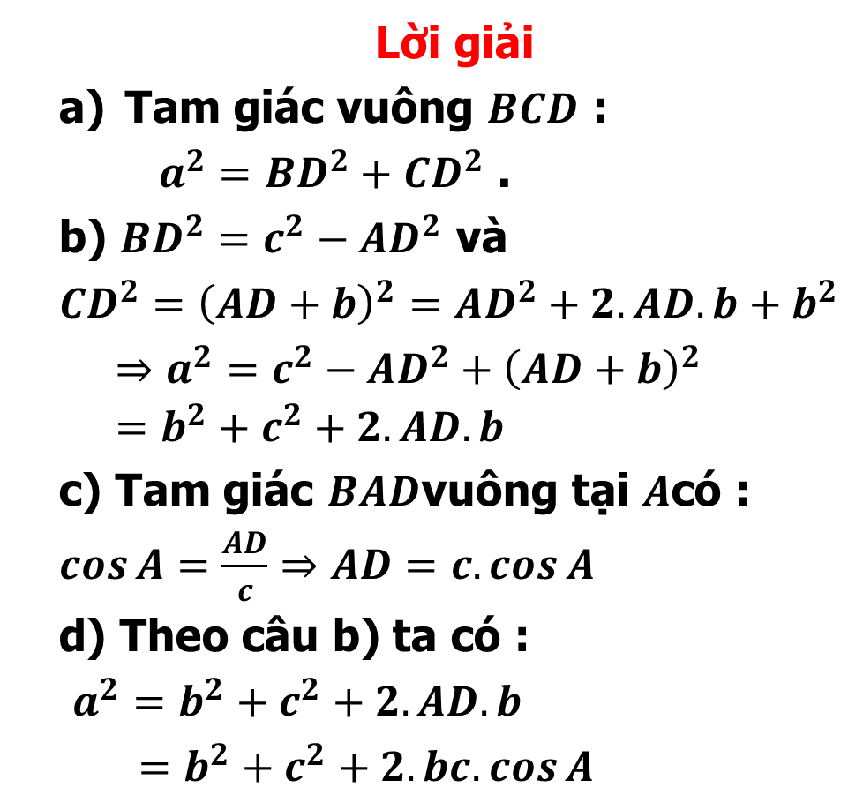
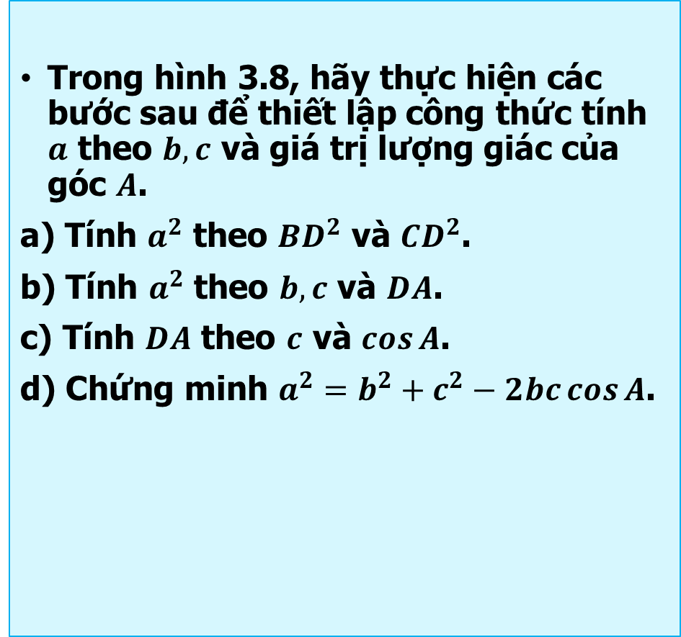
1. ĐỊNH LÍ CÔSIN
Trong hình 3.8, hãy thực hiện các bước sau để thiết lập công thức tính $a$ theo $b,c$ và giá trị lượng giác của góc $A$.
a) Tính $a^{2}$ theo $BD^{2}$ và $CD^{2}$.
b) Tính $a^{2}$ theo $b,c$ và $DA$.
c) Tính $DA$ theo $c$ và $\cos{A}$.
d) Chứng minh $a^{2}=b^{2}+c^{2}−2bc\cos{A}$.
Lời giải
Tam giác vuông $BCD$ :
$a^{2}=BD^{2}+CD^{2}$ .
b) $BD^{2}=c^{2}−AD^{2}$ và
$$CD^{2}={\left(AD+b\right)}^{2}=AD^{2}+2.AD.b+b^{2}$$
$$⇒a^{2}=c^{2}−AD^{2}+{\left(AD+b\right)}^{2}=b^{2}+c^{2}+2.AD.b$$
c) Tam giác $BAD$vuông tại $A$có : $\cos{A}=\frac{AD}{c}⇒AD=c.\cos{A}$
d) Theo câu b) ta có :
$a^{2}=b^{2}+c^{2}+2.AD.b$
$=b^{2}+c^{2}+2.bc.\cos{A}$
HĐ2.

Slide 5

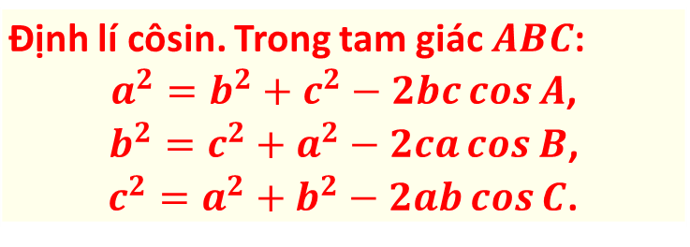
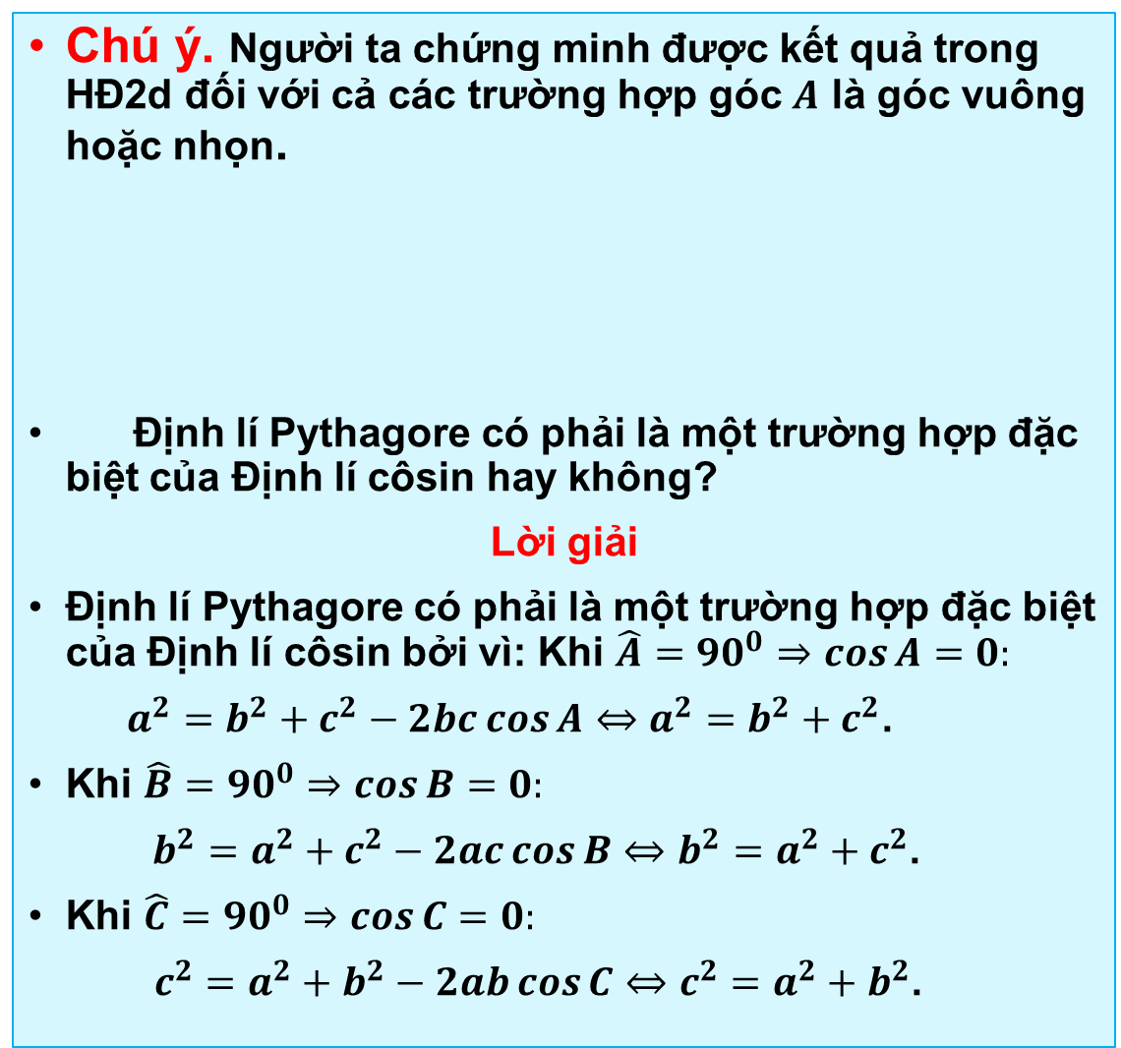
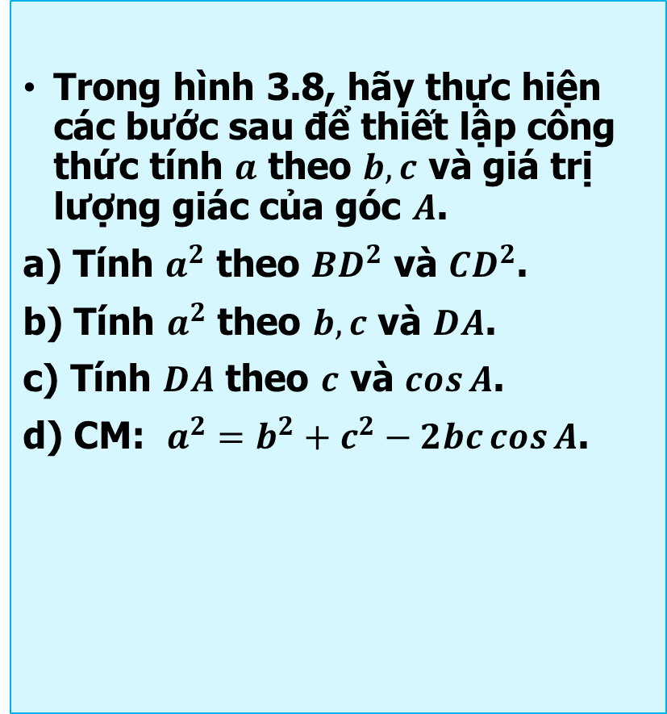
Chú ý. Người ta chứng minh được kết quả trong HĐ2d đối với cả các trường hợp góc $A$ là góc vuông hoặc nhọn.
Định lí Pythagore có phải là một trường hợp đặc biệt của Định lí côsin hay không?
Lời giải
Định lí Pythagore có phải là một trường hợp đặc biệt của Định lí côsin bởi vì: Khi $\hat{A}=90^{0}⇒\cos{A}=0:$
$a^{2}=b^{2}+c^{2}−2bc\cos{A}⇔a^{2}=b^{2}+c^{2}$.
Khi $\hat{B}=90^{0}⇒\cos{B}=0:$
$b^{2}=a^{2}+c^{2}−2ac\cos{B}⇔b^{2}=a^{2}+c^{2}$.
Khi $\hat{C}=90^{0}⇒\cos{C}=0:$
$c^{2}=a^{2}+b^{2}−2ab\cos{C}⇔c^{2}=a^{2}+b^{2}$.
1. ĐỊNH LÍ CÔSIN
Trong hình 3.8, hãy thực hiện các bước sau để thiết lập công thức tính $a$ theo $b,c$ và giá trị lượng giác của góc $A$.
a) Tính $a^{2}$ theo $BD^{2}$ và $CD^{2}$.
b) Tính $a^{2}$ theo $b,c$ và $DA$.
c) Tính $DA$ theo $c$ và $\cos{A}$.
d) CM: $a^{2}=b^{2}+c^{2}−2bc\cos{A}$.
Định lí côsin. Trong tam giác $ABC$: $a^{2}=b^{2}+c^{2}−2bc\cos{A}$, $b^{2}=c^{2}+a^{2}−2ca\cos{B}$, $c^{2}=a^{2}+b^{2}−2ab\cos{C}$.
HĐ2.

Slide 6


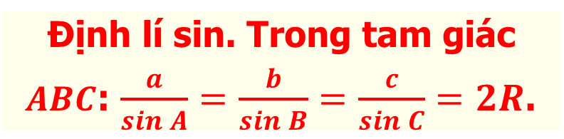

Trong mỗi hình dưới đây, hãy tính $R$ theo $a$ và $\sin{A}$.
Lời giải
Xét tam giác MBC vuông tại C ta có: $\sin{M}=\frac{BC}{BM}=\frac{a}{2R}⇒R=\frac{a}{2\sin{M}}$.
Từ Hình 3.10 a ta có: $\hat{A}=\hat{M}$ (cùng chắn cung nhỏ BC).
$⇒\sin{A}=\sin{M}$. Do đó $R=\frac{a}{2\sin{A}}$.
Hình 3.10 b ta có: $\hat{A}+\hat{M}=180^{o}$
(tứ giác ABMC nội tiếp đường tròn tâm O, bán kính R).
$⇒\sin{A}=\sin{M}$. Do đó $R=\frac{a}{2\sin{A}}$.
Vậy ở hai hình ta đều có $R=\frac{a}{2\sin{A}}$.
2. ĐỊNH LÍ SIN
HĐ3.
Định lí sin. Trong tam giác $ABC$: $\frac{a}{\sin{A}}=\frac{b}{\sin{B}}=\frac{c}{\sin{C}}=2R$.

Slide 7

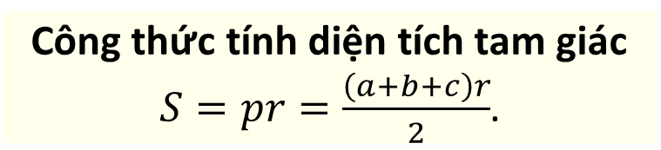
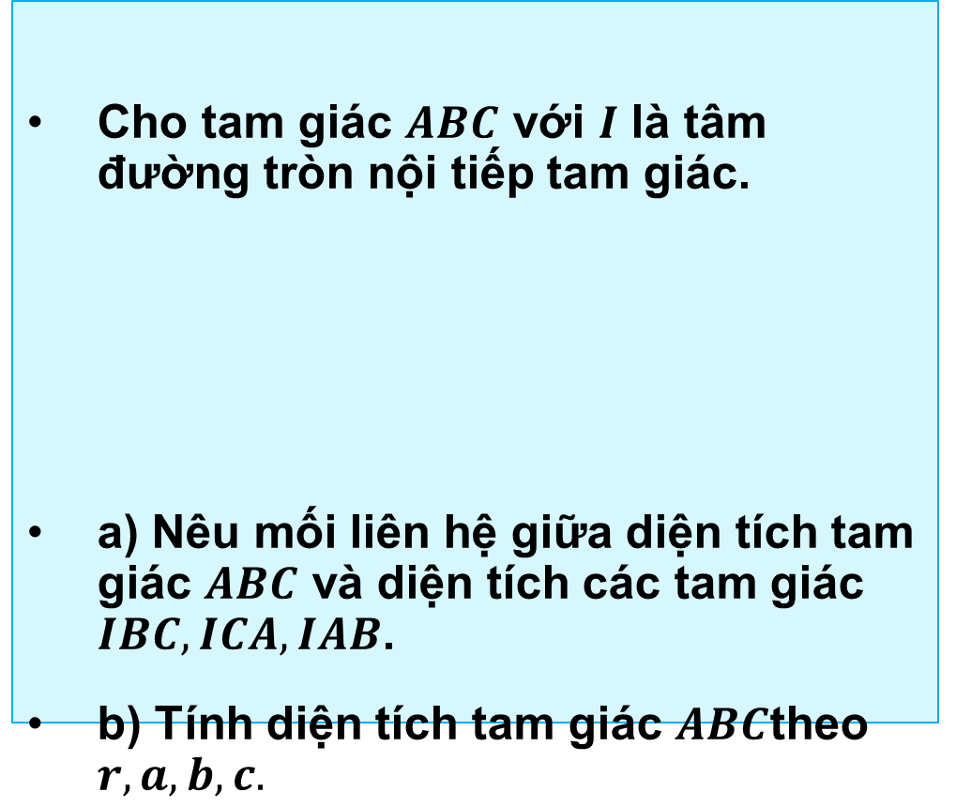
4. CÔNG THỨC TÍNH DIỆN TÍCH TAM GIÁC
Ta đã biết tính diện tích tam giác theo chiều cao và độ dài cạnh đáy tương ứng. Liệu còn công thức nào khác để tính diện tích tam giác hay không?
Cho tam giác $ABC$ với $I$ là tâm đường tròn nội tiếp tam giác.
a) Nêu mối liên hệ giữa diện tích tam giác $ABC$ và diện tích các tam giác $IBC,ICA,IAB$.
b) Tính diện tích tam giác $ABC$theo $r,a,b,c.$
HĐ 4.
Công thức tính diện tích tam giác $S=pr=\frac{\left(a+b+c\right)r}{2}$.

Slide 8

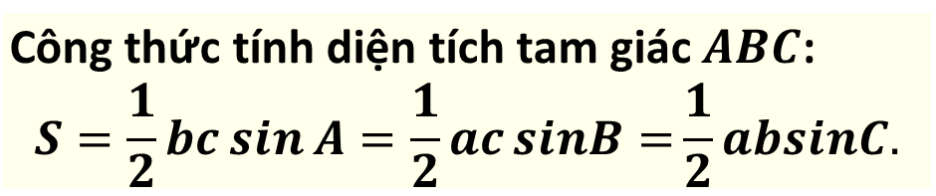

4. CÔNG THỨC TÍNH DIỆN TÍCH TAM GIÁC
Cho tam giác $ABC$với đường cao $BD$.
a) Biểu thị $BD$theo $AB$và $\sin{A}$.
b) Viết công thức tính diện tích $S$ của tam giác $ABC$theo $b,​c,\sin{A}$ .
HĐ 5.
Công thức tính diện tích tam giác $ABC$: $$S=\frac{1}{2}bc\sin{A}=\frac{1}{2}ac\operatorname{sinB}{=}\frac{1}{2}absinC.$$

Slide 9
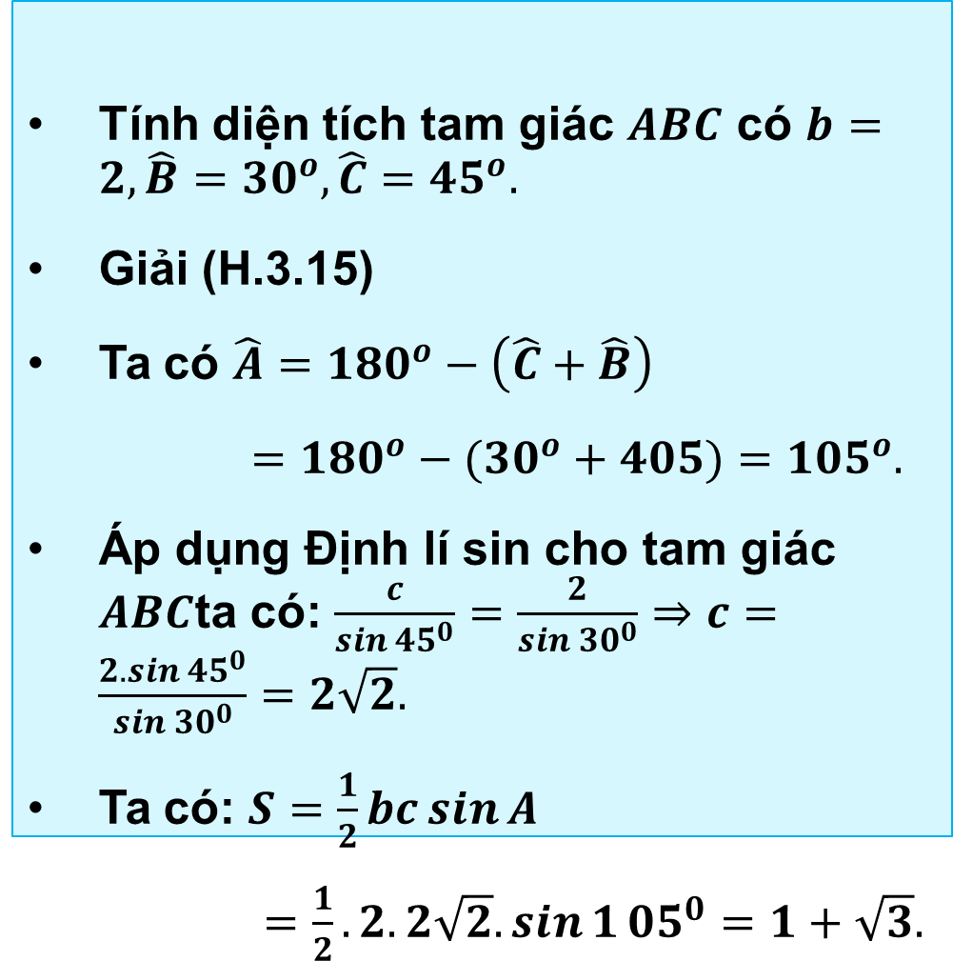
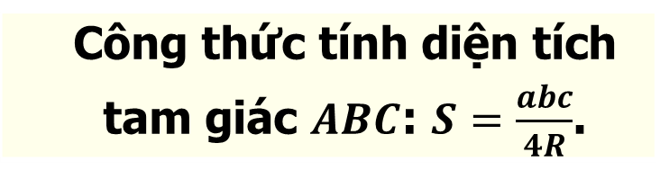
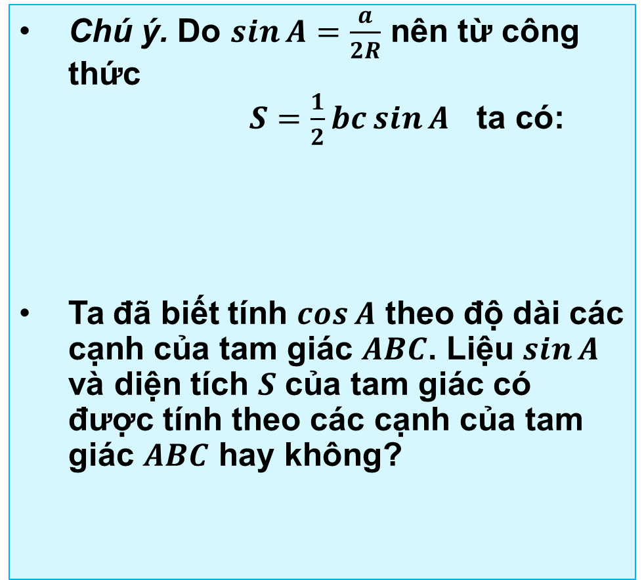
4. CÔNG THỨC TÍNH DIỆN TÍCH TAM GIÁC
Tính diện tích tam giác $ABC$ có $b=2,\hat{B}=30^{o},\hat{C}=45^{o}.$
Giải (H.3.15)
Ta có $\hat{A}=180^{o}−\left(\hat{C}+\hat{B}\right)$
$=180^{o}−(30^{o}+405)=105^{o}.$
Áp dụng Định lí sin cho tam giác $ABC$ta có: $\frac{c}{\sin{4}5^{0}}=\frac{2}{\sin{3}0^{0}}⇒c=\frac{2.\sin{4}5^{0}}{\sin{3}0^{0}}=2\sqrt{2}.$
Ta có: $S=\frac{1}{2}bc\sin{A}$
$=\frac{1}{2}.2.2\sqrt{2}.\sin{1}05^{0}=1+\sqrt{3}.$
Chú ý. Do $\sin{A}=\frac{a}{2R}$ nên từ công thức
$S=\frac{1}{2}bc\sin{A}$ ta có:
Ta đã biết tính $\cos{A}$ theo độ dài các cạnh của tam giác $ABC$. Liệu $\sin{A}$ và diện tích $S$ của tam giác có được tính theo các cạnh của tam giác $ABC$ hay không?
Luyện tập 4.
Công thức tính diện tích tam giác $ABC$: $S=\frac{abc}{4R}$.
Thảo luận

Slide 10



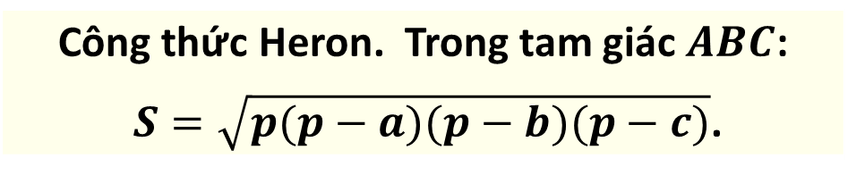
4. CÔNG THỨC TÍNH DIỆN TÍCH TAM GIÁC
Ta đã biết tính $\cos{A}$ theo độ dài các cạnh của tam giác $ABC$. Liệu $\sin{A}$ và diện tích $S$ của tam giác có được tính theo các cạnh của tam giác $ABC$ hay không?
$$=\frac{\sqrt{\left(2bc−b^{2}−c^{2}+a^{2}\right)\left(2bc+b^{2}+c^{2}−a^{2}\right)}}{2bc}$$
$=\frac{\sqrt{\left(a^{2}−{\left(b−c\right)}^{2}\right)\left({\left(b+c\right)}^{2}−a^{2}\right)}}{2bc}=\frac{\sqrt{p\left(p−a\right)\left(p−b\right)\left(p−c\right)}}{2bc}$
Nên từ công thức $S=\frac{1}{2}bc.\sin{A}$ ta có: $S=\sqrt{p(p−a)(p−b)(p−c)}$
Thảo luận
Lời giải
Ta có:
$$\sin{A}=\sqrt{1−\cos^{2}{A}} \\ =\sqrt{1−{\left(\frac{b^{2}+c^{2}−a^{2}}{2bc}\right)}^{2}} \\ =\frac{\sqrt{{\left(2bc\right)}^{2}−{\left(b^{2}+c^{2}−a^{2}\right)}^{2}}}{2bc}$$
Công thức Heron. Trong tam giác $ABC$: $S=\sqrt{p(p−a)(p−b)(p−c)}$.

